Slide 1
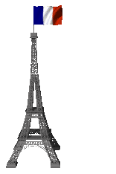
596
МО учителей французского языка
ГБОУ СОШ №596 г.Санкт-Петербурга
(2012-2013)

Slide 2
Участие в городских и
районных проектах

Slide 3
Городской экологический конкурс, организованный Французским институтом

Slide 4
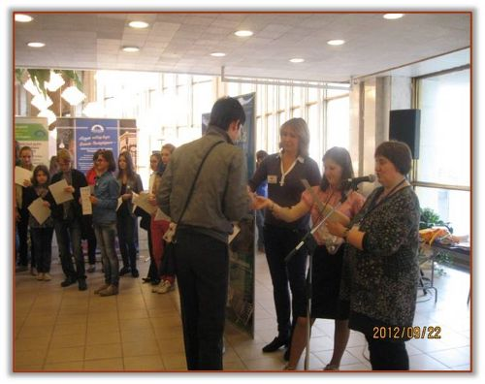
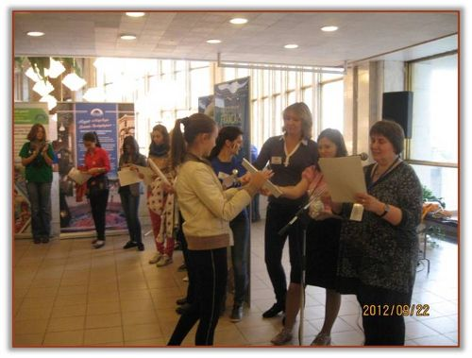
Анна Тубольцева и
Андрей Шаров,
участники проекта

Slide 5
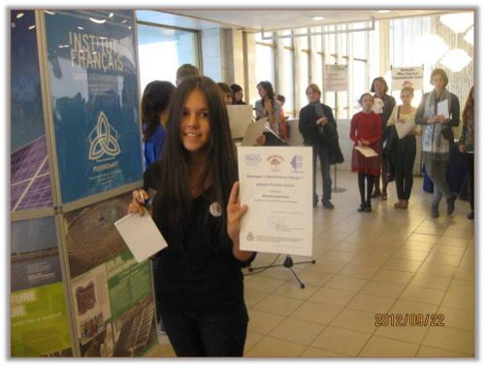
Анастасия Шегрен получила диплом III степени

Slide 6
Конкурс проектных работ по иностранному языку
«Поликультурный мир»
В конкурсе приняли участие учащиеся 9б и 10 а
классов с проектами на французском языке. Один
из проектов был удостоен диплома победителя.
С этими же проектами мы участвовали в «Приморских
лицейских чтениях» и в «Творческой мозаике»

Slide 8
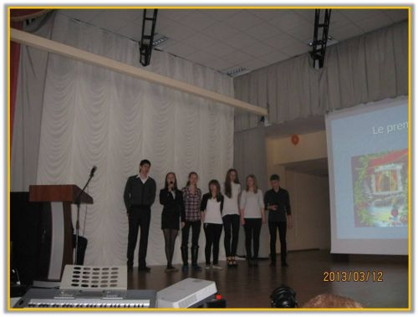

Slide 9
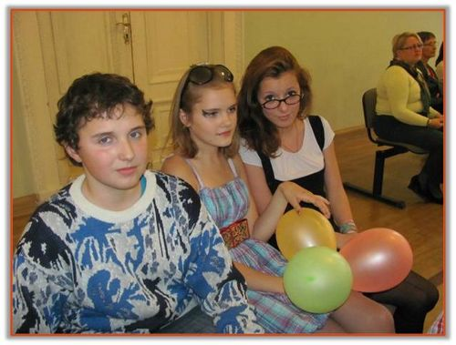
Городской конкурс «Знаете ли вы Лафонтена?»

Slide 10
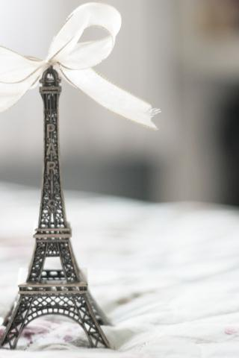
Мероприятия, праздники

Slide 11
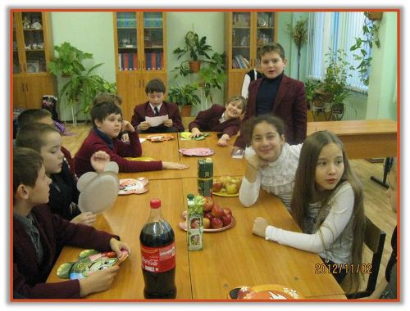
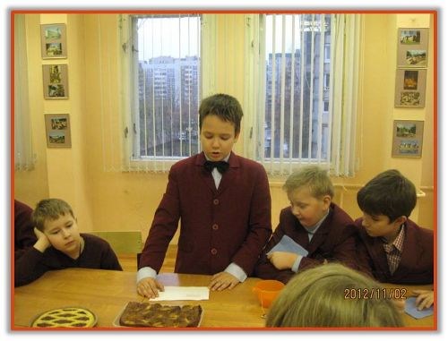
В этом году мы впервые
провели праздник яблока.
Получилось весело, вкусно
и полезно с точки зрения
языка

Slide 12
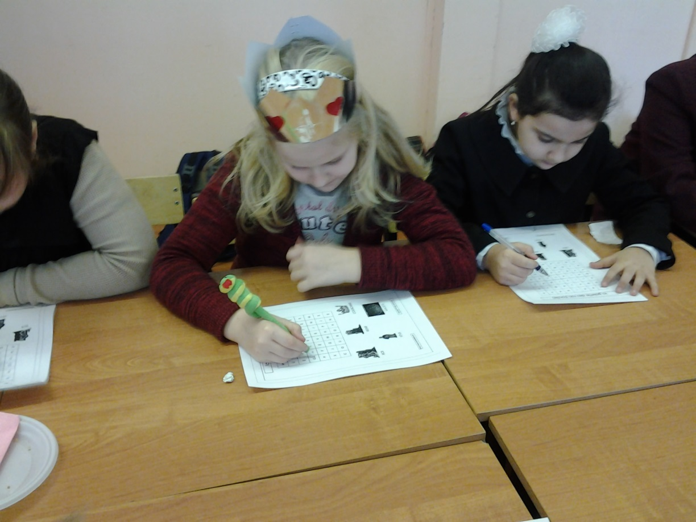
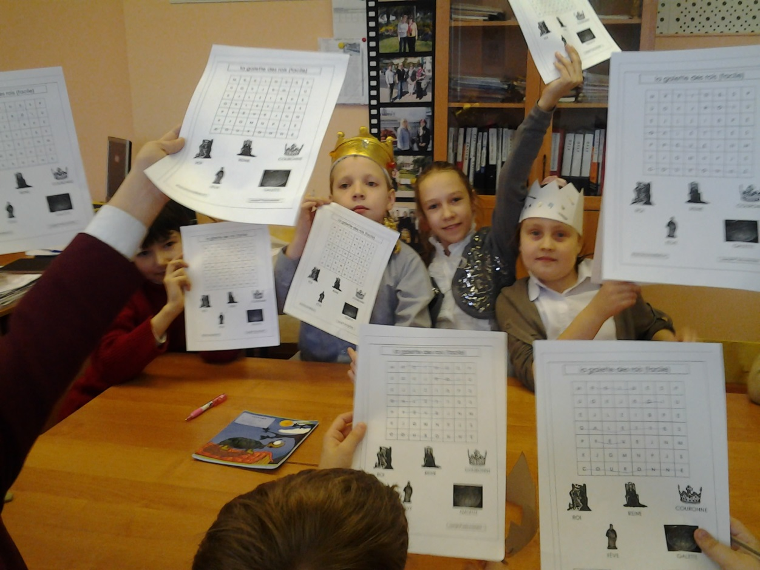
Праздник
Бобового Короля

Slide 13
1 апреля состоялся в группах традиционный
праздник юмора Poisson d’avril. Неизменными
атрибутами этого праздника являются рисунки,
конкурсы на лучшую первоапрельскую рыбку.

Slide 14
В 2013 году международный экзамен DELF сдали :
Фамилия имя | класс | уровень
Марченко Александр | 4б | A1 Prim
Морозова Софья | 4а | А1 Prim
Росин Александр | 4а | A1 Prim
Михайловская Софья | 4а | A1 Prim
Журбинова Лана | 4а | A1 Prim
Максимова Ксения | 6а | А1 Junior
Марченко Андрей | 9б | В1 Junior

Slide 15
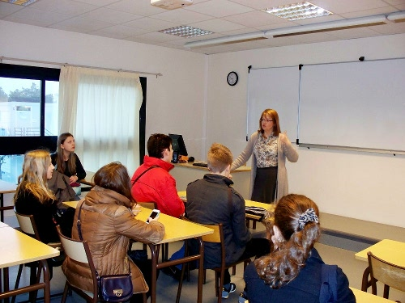
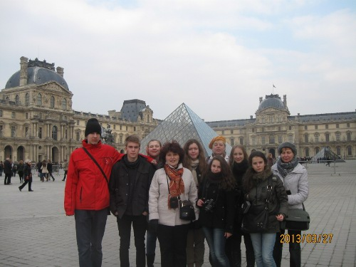
Обмен с лицеем
Жанны д’Арк 2013

Slide 16
Проведение районного тура Всероссийской олимпиады
по французскому языку
Сбор сведений о количественном составе участников по школам района
Подача сведений в единый городской центр олимпиад
Формирование группы организаторов, подготовка аудиторий, организация дежурства
Доставка материалов из Аничкова дворца
Доставка готовых заданий на проверку в Центр французского языка

Slide 17
Наши победители в районной олимпиаде
5 класс
1 место – Зыбкина Надежда
2 место – Танюхина Екатерина
3 место – Каракозова Елизавета
6 класс
1 место –Айтюкова Юлия
3 место – Максимова Ксения
7 класс
2 место – Аликин Даниил
8 класс
1 место – Скороходова Елена
9 класс
2 место – Марченко Андрей
3 место – Стафеев Иван

Slide 18
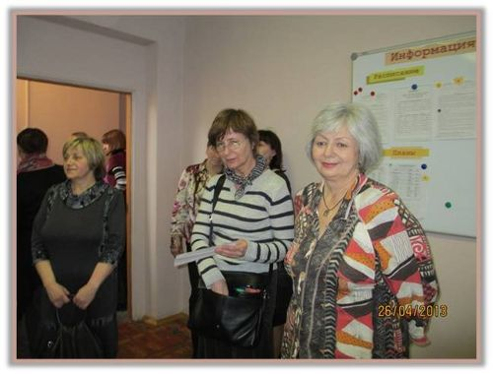
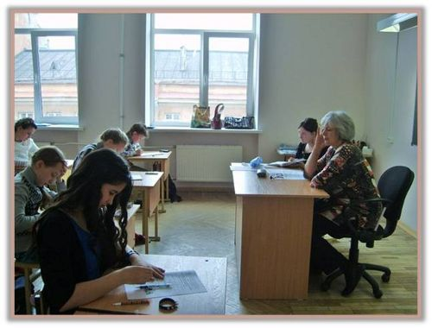
Городская олимпиада
для учащихся 4-х классов

Slide 19
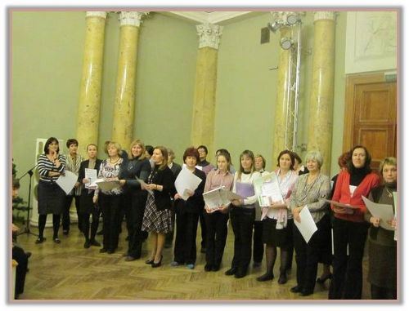
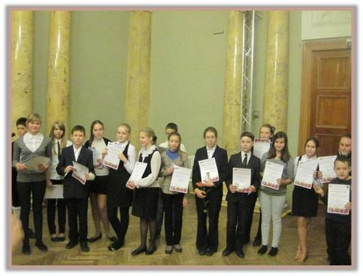
Награждение в
Аничковом дворце

Slide 20
Участие учителей МО в семинарах,
конкурсах, презентациях

Slide 21
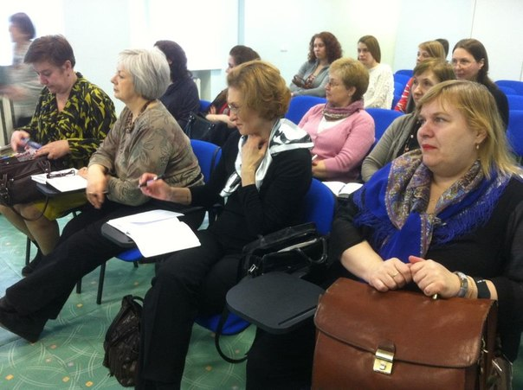
Традиционный мартовский семинар для
учителей французского языка Санкт-Петербурга

Slide 22
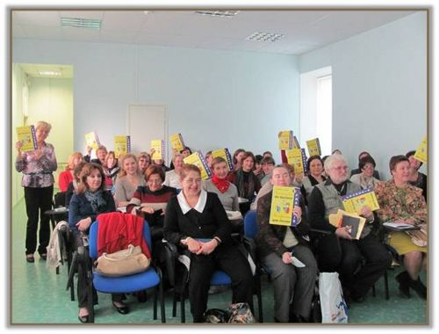
День педагогической книги (АППО)

Slide 23
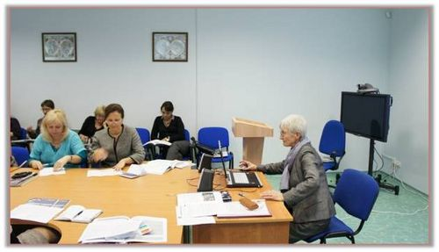
Семинар по подготовке к олимпиадам,
встреча с автором пособия Бубновой Г.И.

Slide 24
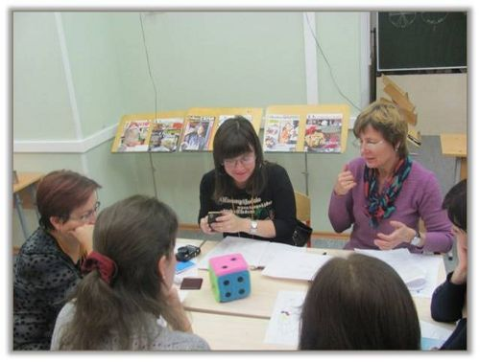
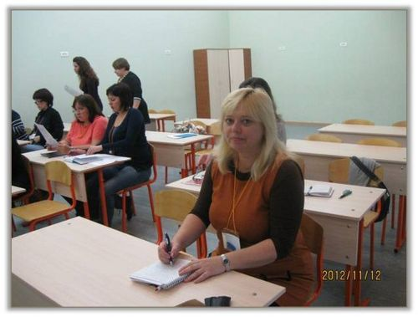
Выездной семинар для преподавателей
французского языка Северо-Западного
региона

Slide 25
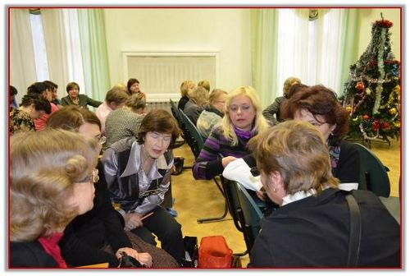
Городской семинар «Игровые технологии
на уроке французского языка»

Slide 26
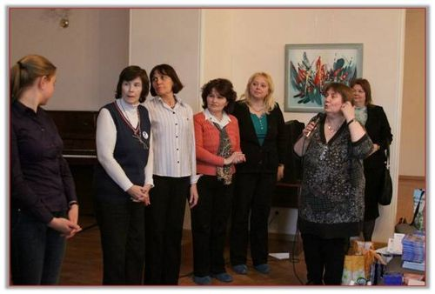
Традиционный консульский диктант…

Slide 27
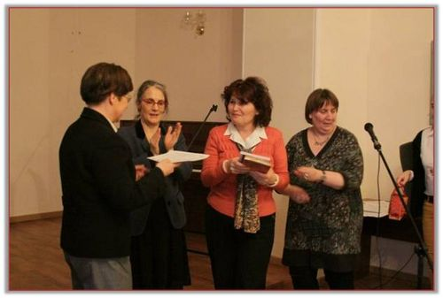
…в котором мы заняли 1 место

Slide 28
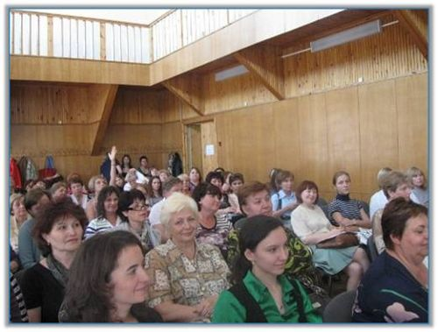
Cеминар по подготовке к ГИА и ЕГЭ
по французскому языку
(июнь 2013)

Slide 29
Публикации МО французского языка

Slide 30
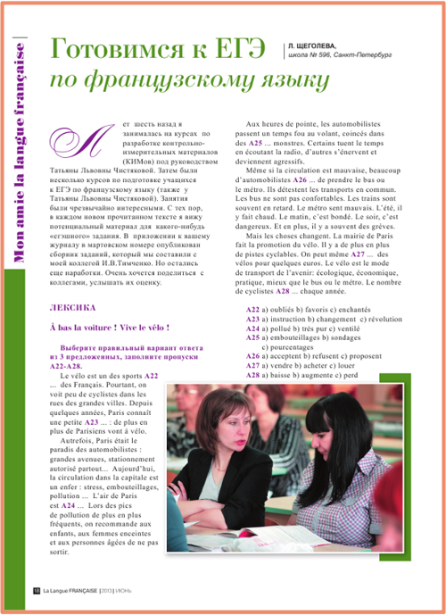
Статья «Готовимся
к ЕГЭ по французскому языку»
Журнал «Французский язык»
(июнь 2013)
Автор Щеголева Л.М.

Slide 31
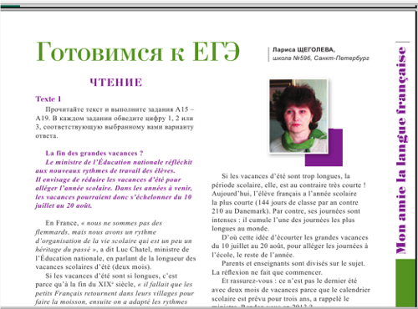
Продолжение публикации «Готовимся к ЕГЭ» в августовском номере журнала

Slide 32
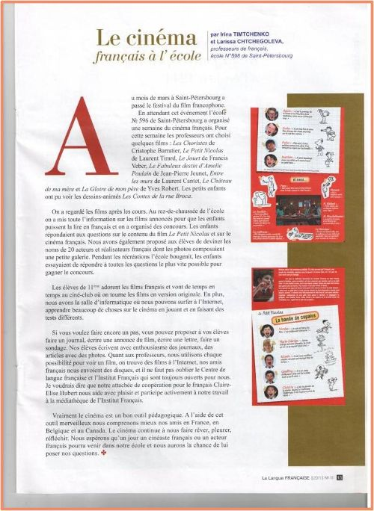
Статья « Le cinéma français à
l’école »
Журнал «Французский язык»
Авторы Тимченко И.В.
Щеголева Л.М.

Slide 33
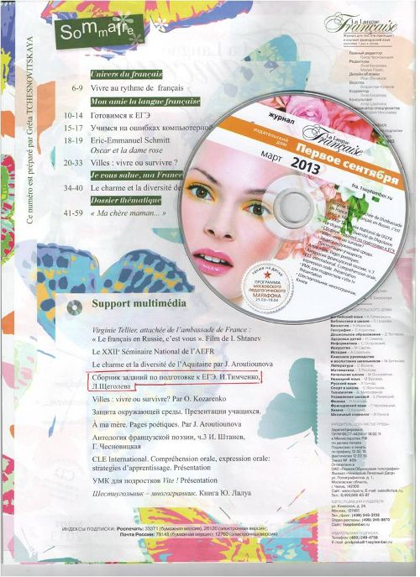
В журнале «Французский язык»
в марте 2013 года опубликован
«Сборник заданий по подготовке
к ЕГЭ» , авторы Тимченко И.В.,
Щеголева Л.М. (в электронном
виде)

Slide 34
